Slide 1

Комплексно – целевая программа работы школы на 2015-2016 учебный год в рамках работы пилотной площадки по введению ФГОС ООО приказ № 550 от 12 марта 2012 года
Департамента образования и науки Костромской области
Три качества — обширные знания, привычка мыслить и благородство чувств — необходимы для того, чтобы человек был образованным в полном смысле слова.
Чернышевский Н.Г.

Slide 2

План работы школы на 2015-2016 учебный год
Комплексно – целевая программа работы школы (режим развития)
Годовая циклограмма работы школы
(режим функционирования)
План работы школы
2015-2016 учебный год

Slide 3

Цель Программы развития: создание модели, обеспечивающей стабильное качество образования, развитие индивидуальных способностей и личностных качеств обучающихся в соответствии с потребностями социально-экономического развития общества.
Цель комплексно-целевой программы работы школы на 2015-2016 учебный год: развитие системы управления качеством образования.

Slide 4
Основные направления комплексно – целевой программы:
Обеспечение качества образования
Откорректировать пакет КИМ в соответствии с локальным актом школы.
Обеспечить введение электронных форм учета образовательной деятельности, результатов освоения основной образовательной программы.
Формирование содержания образования и воспитания, обеспечивающего развитие обучающихся
Обеспечить реализацию алгоритма формирования содержания и сопровождения индивидуальных, групповых образовательных маршрутов.
Применять проектно –исследовательскую деятельность, как средство формирования ключевых компетентностей обучающихся.
Формирование технологической компетенции у педагогов общеобразовательного учреждения
Сформировать процедуру деятельности педагогов основной школы по диагностированию и дифференцированной работе с обучающимися по группам одаренности.
Формирование условий для выявления поддержки и развития одаренных, высокомотивированных и талантливых детей, их самореализации

Slide 5
Ресурсы КЦП работы школы
Нормативно – правовой ресурс
Управленческий, контрольно – диагностический ресурс
Организационный ресурс
Информационный ресурс
Методическая работа
Нововведения

Slide 6
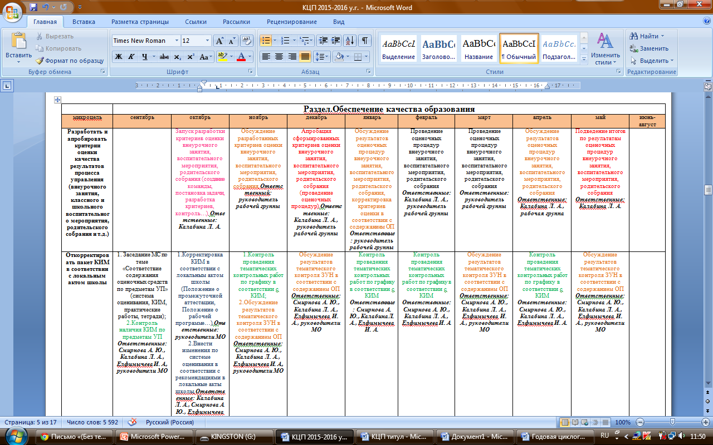
Мероприятия КЦП работы школы

Slide 7
Раздел: Обеспечение качества образования
Микроцель:
Откорректировать пакет КИМ в соответствии с локальным актом школы
сентябрь
Заседание МС по теме «Соответствие содержания оценочных средств по предметам УП» (система оценивания, КИМ, практические работы, тетради);
Контроль наличия КИМ по предметам УП Ответственные: Смирнова А. Ю., Калабина Л. А., Елфимычева И. А., руководители МО
октябрь
Корректировка КИМ в соответствии с локальным актом школы (Положение о промежуточной аттестации, Положение о рабочей программе…). Ответственные: руководители МО
Ноябрь
Обсуждение результатов тематического контроля ЗУН в соответствии с содержанием ОП Ответственные: Смирнова А. Ю., Калабина Л. А., Елфимычева И. А., руководители МО
декабрь
Контроль проведения тематических контрольных работ по графику в соответствии с КИМ;
Обсуждение результатов тематического контроля ЗУН в соответствии с содержанием ОП Ответственные: Смирнова А. Ю., Калабина Л. А., Елфимычева И. А., руководители МО

Slide 8
Развитие системы образования
Внедрение ФГОС ООО (Приведение должностных инструкций работников образовательного учреждения в соответствие с требованиями ФГОС общего образования, Мониторинг обеспеченности материально-техническими ресурсами Мониторинг сформированности УУД обучающихся по результатам учебного года);
Гражданско-патриотическое воспитание (Разработка воспитательных программ класса в соответствии с ФГОС , Образовательное мероприятие к 70-летию начала Нюрнбергского процесса (20 ноября)…);
Выявление, сопровождение и поддержка одаренных (талантливых) детей (Создание индивидуальных образовательных маршрутов сопровождения высокомотивированных, одаренных детей…);
Профориентация обучающихся (развитие Педкласса, Разработка плана профориентационной работы с обучающимися на учебный год …)

Slide 9
Спасибо за внимание!

